Slide 1
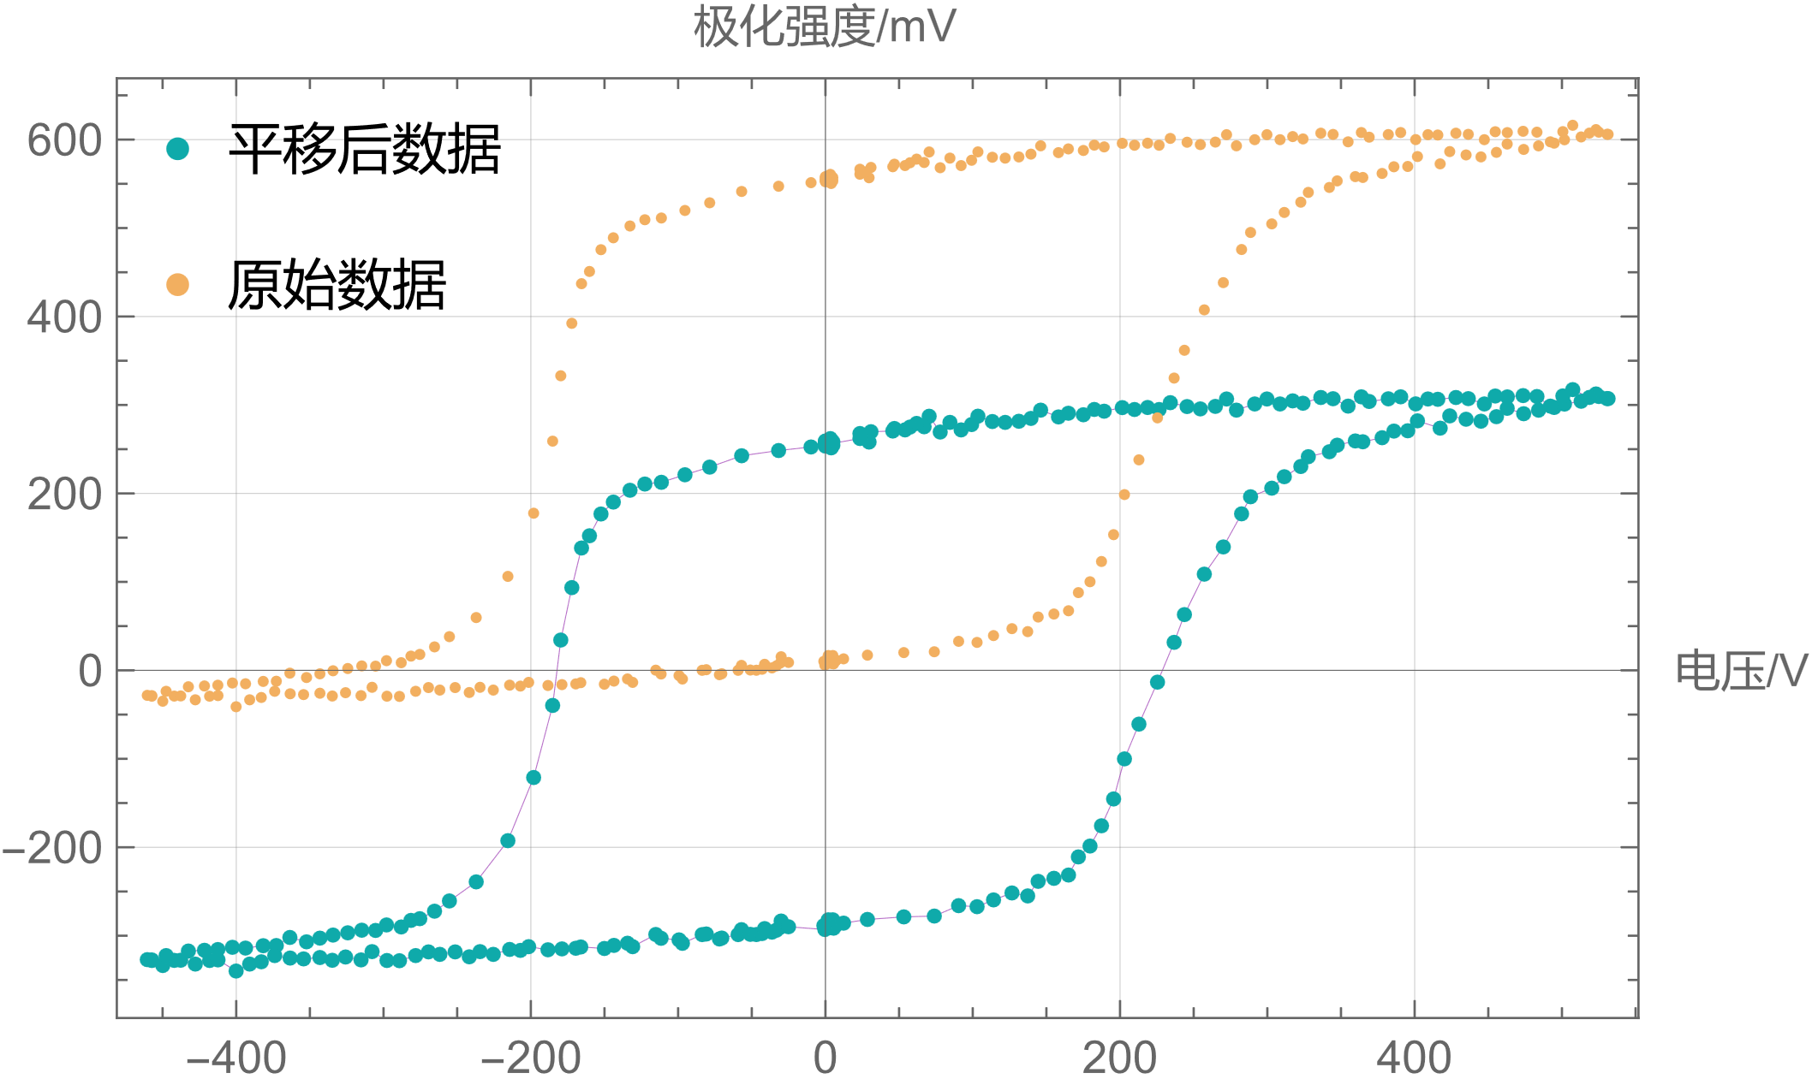
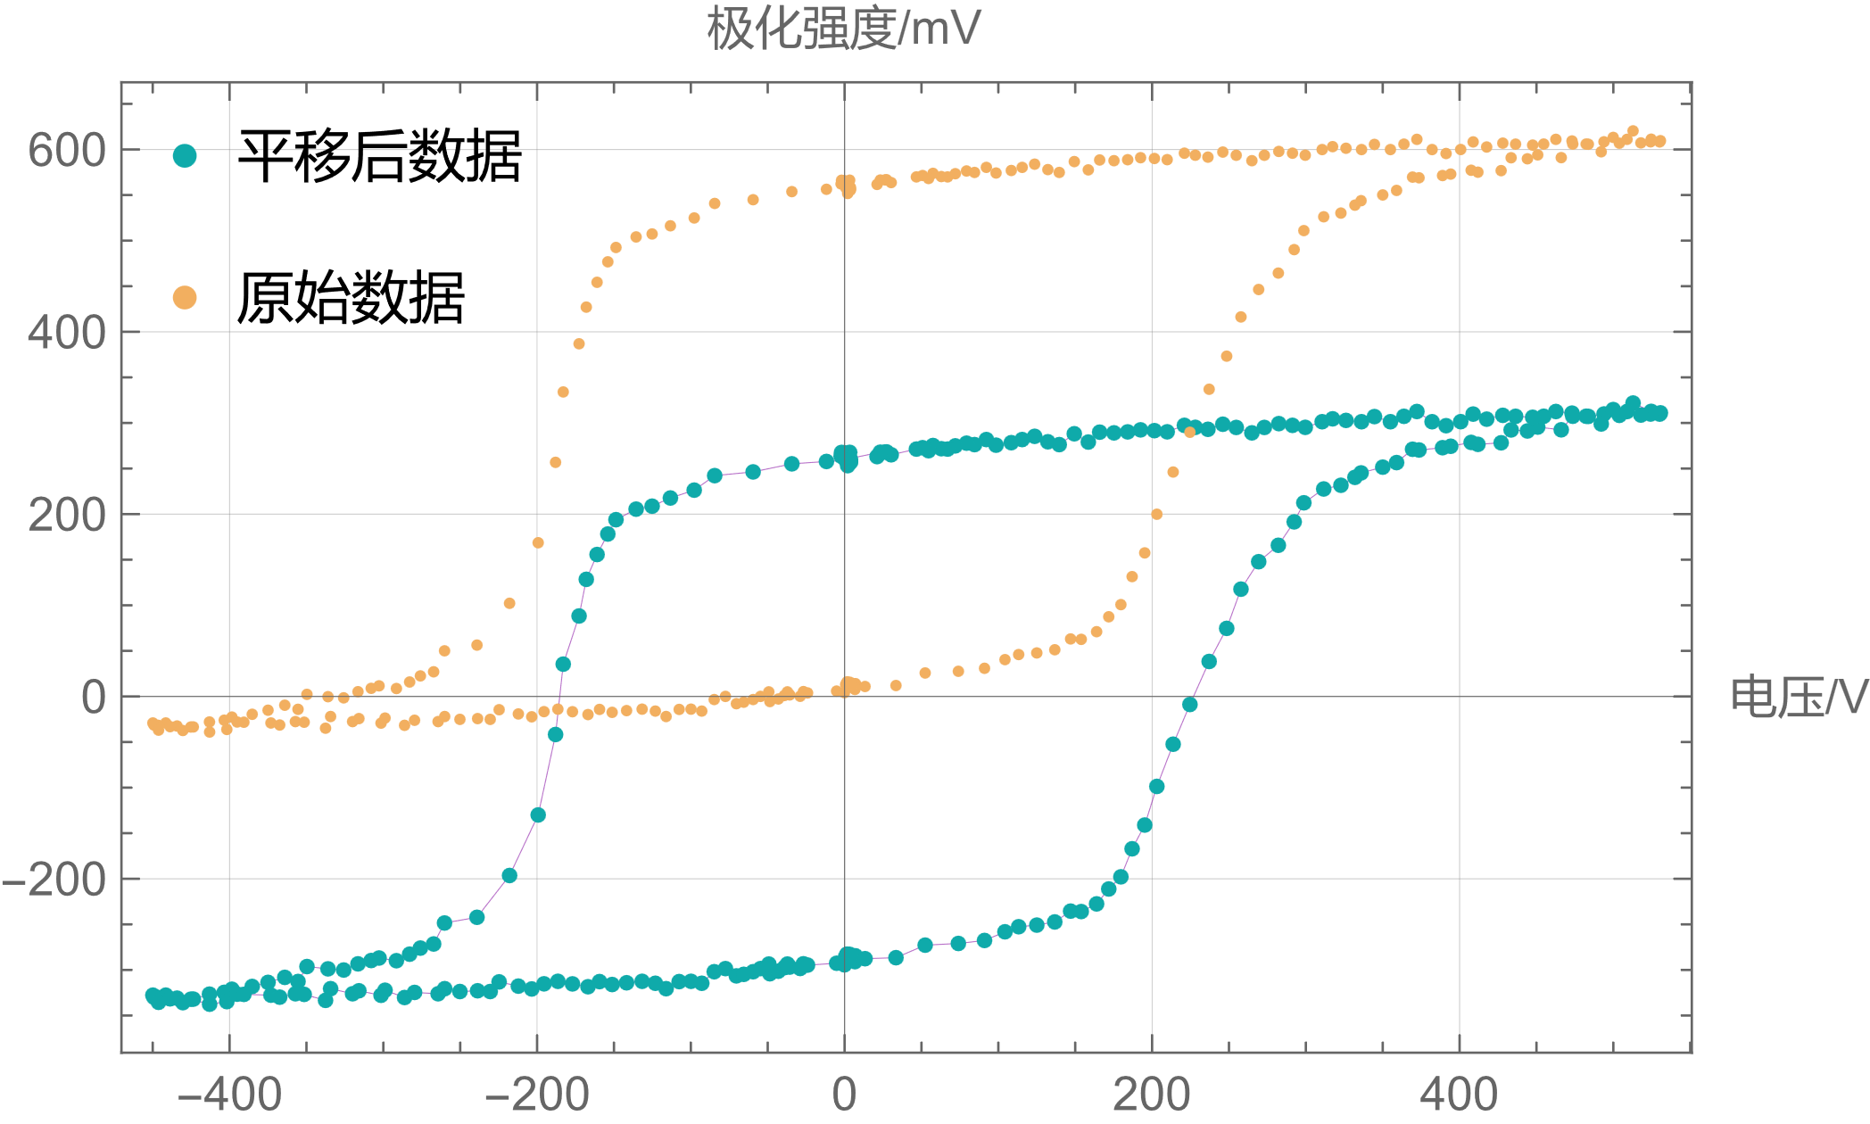
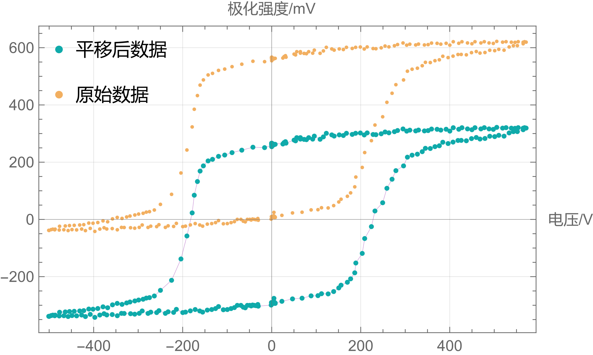
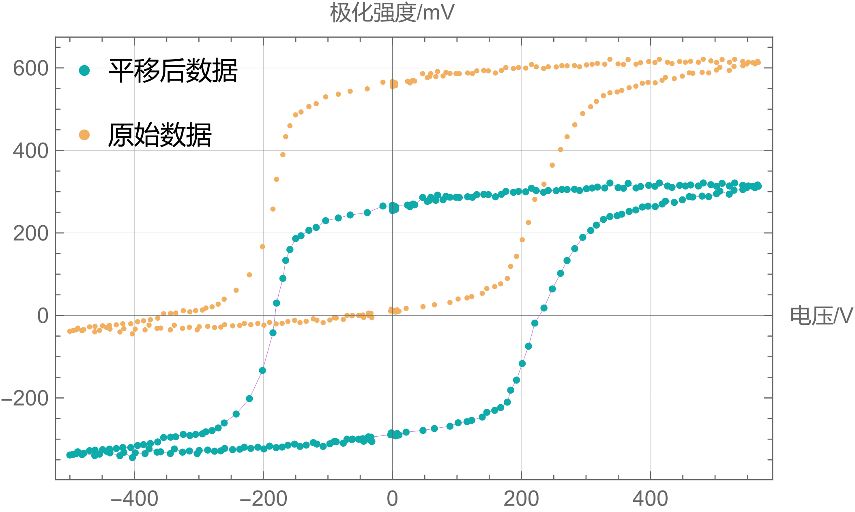
600V扫描电滞回线
(-460.4V, 531.3V)
625V扫描电滞回线
(-449.9 V, 530.6V)
650V扫描电滞回线
(-500.9V, 571.6V)
675V扫描电滞回线
(-500.1V, 567V)

Slide 2
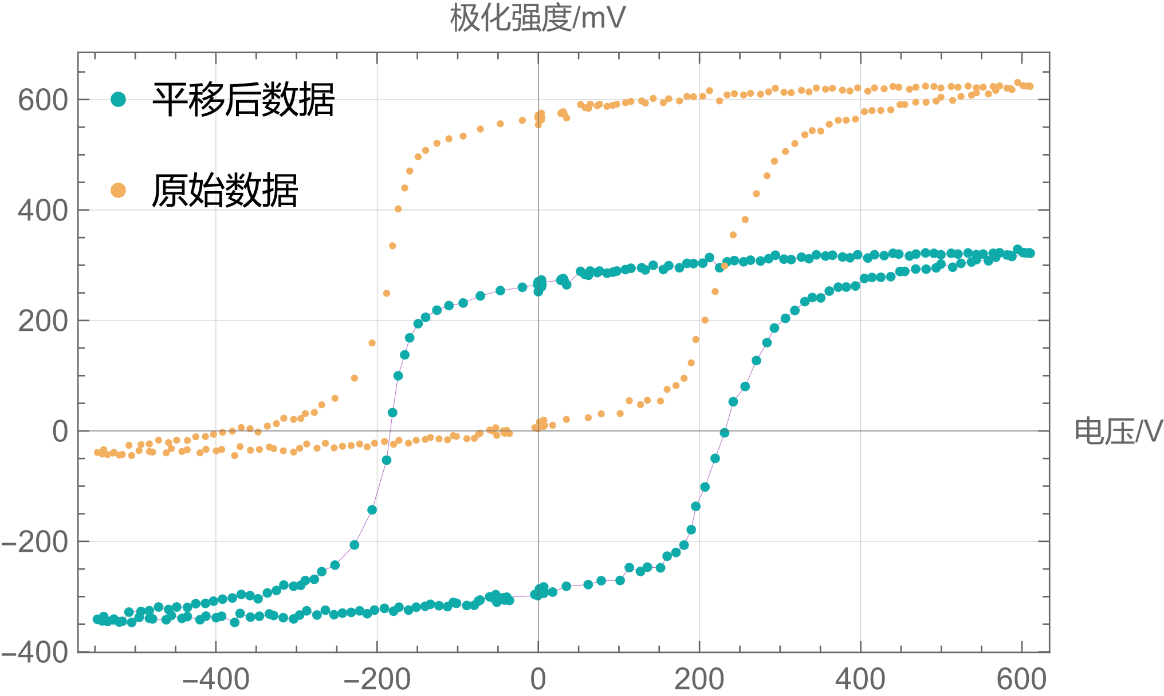
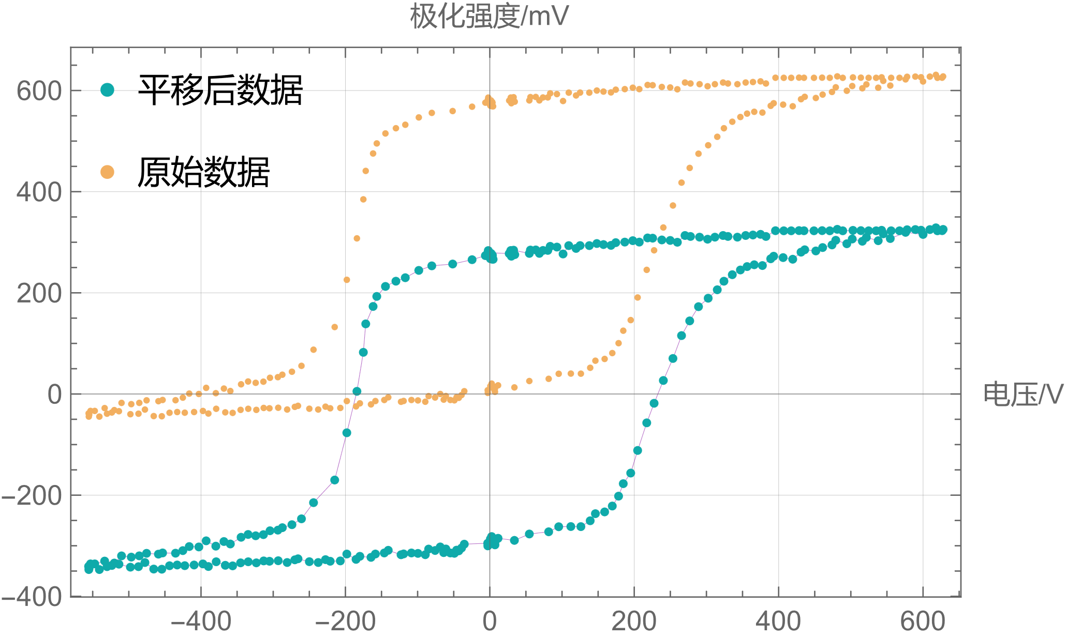
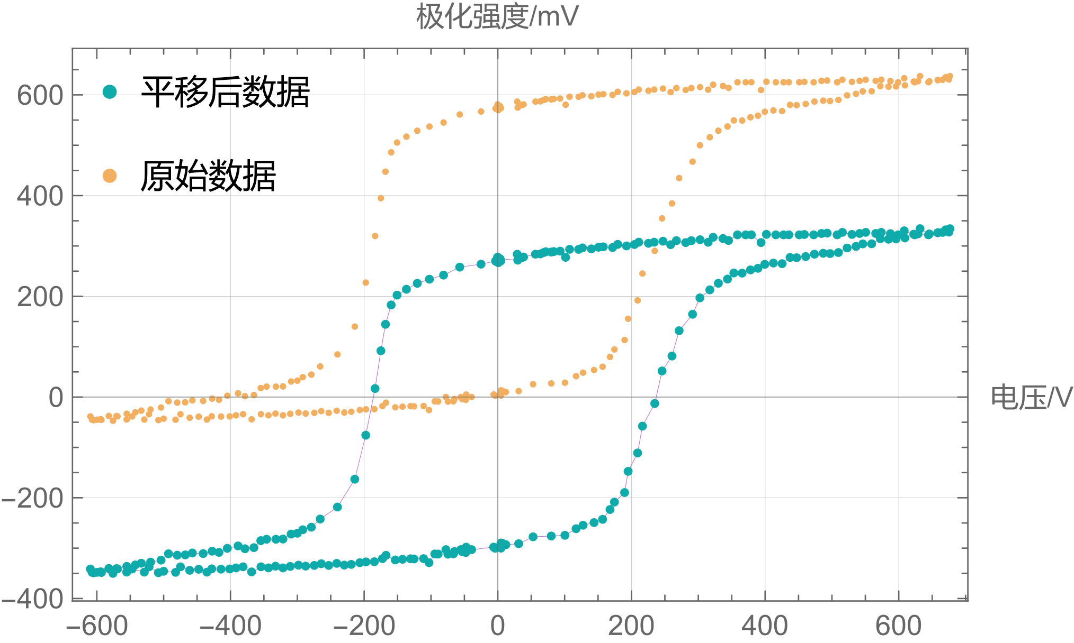
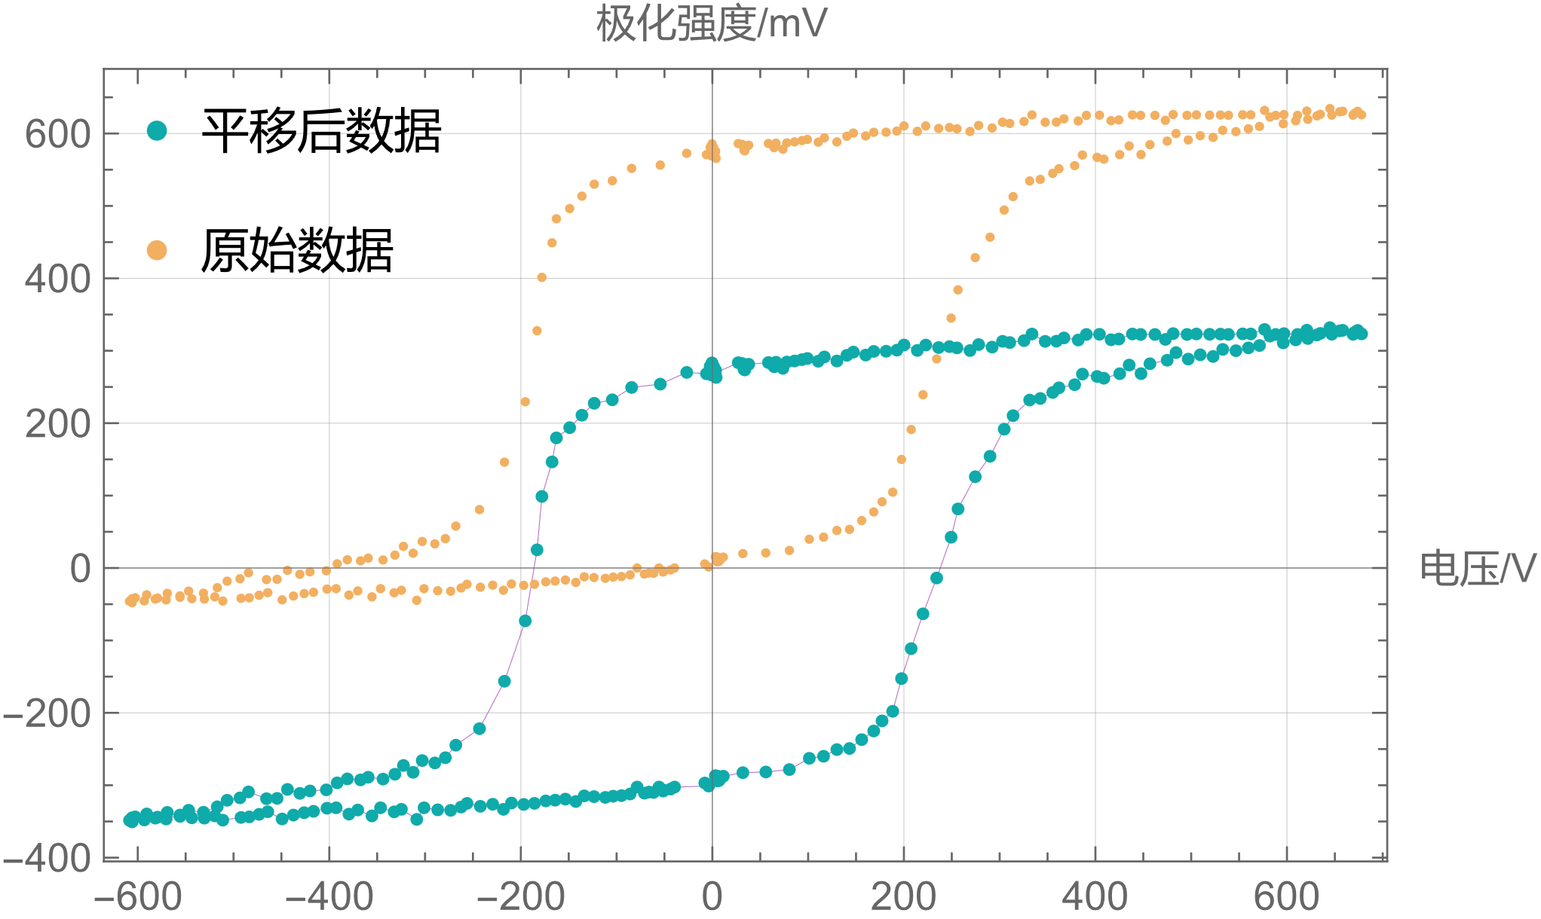
700V扫描电滞回线
(-547V, 610.2V)
725V扫描电滞回线
(-555.7V, 627.8V)
750V扫描电滞回线
(-609.7V, 676.6V)
775V扫描电滞回线
（-608.6V, 677.9V)

Slide 3
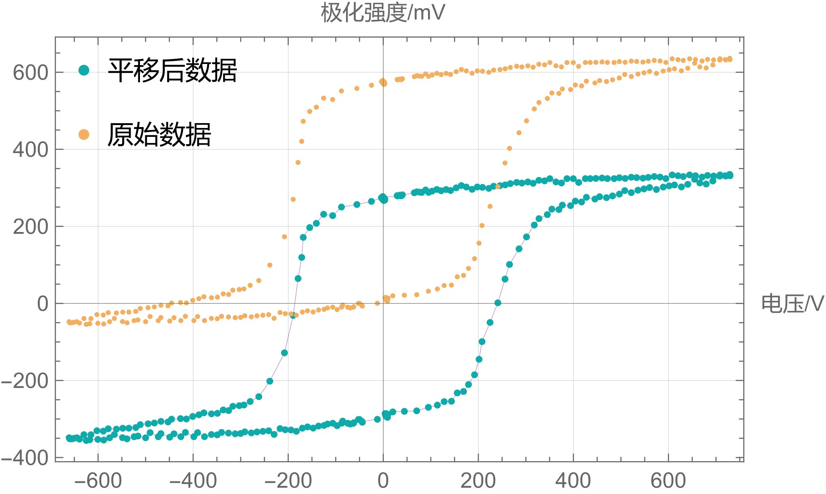
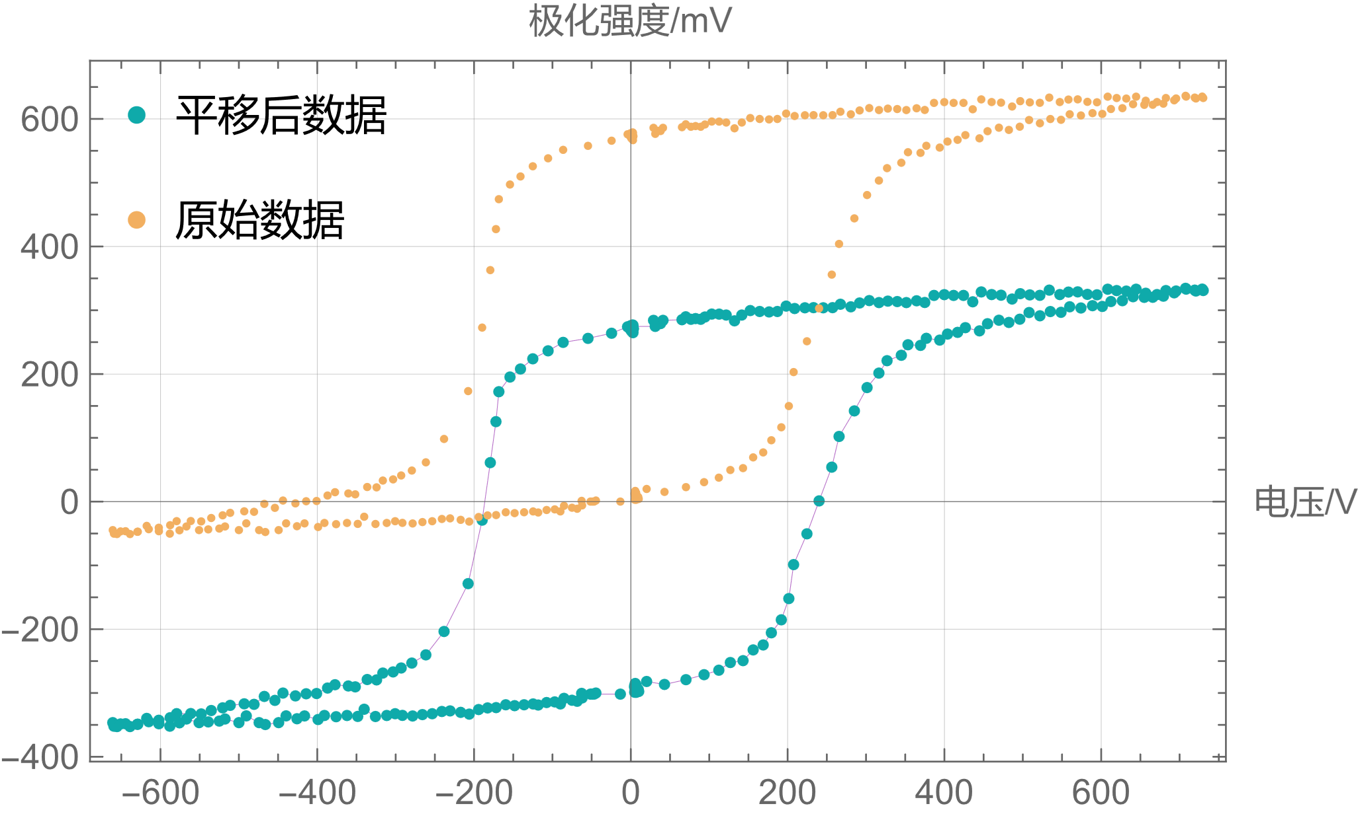
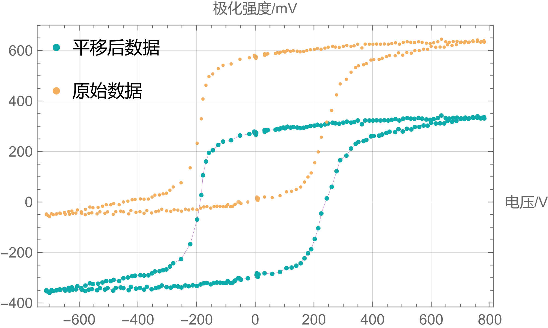
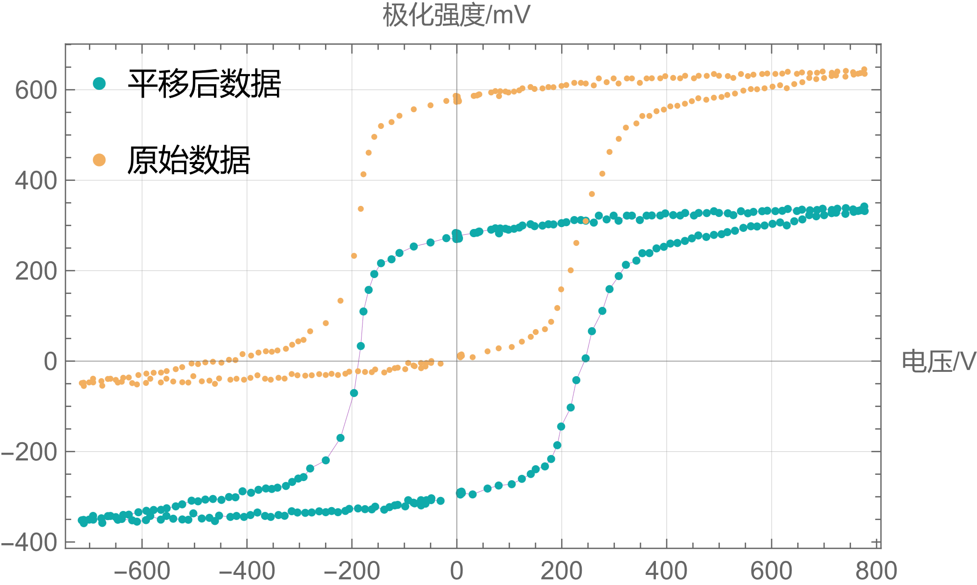
800V扫描电滞回线
(-660.9V, 729.5V)
825V扫描电滞回线
(-660.9V, 730.1V)
850V扫描电滞回线
(-712.1V, 780.8V)
875V扫描电滞回线
(-714.9V, 777.3V)

Slide 4
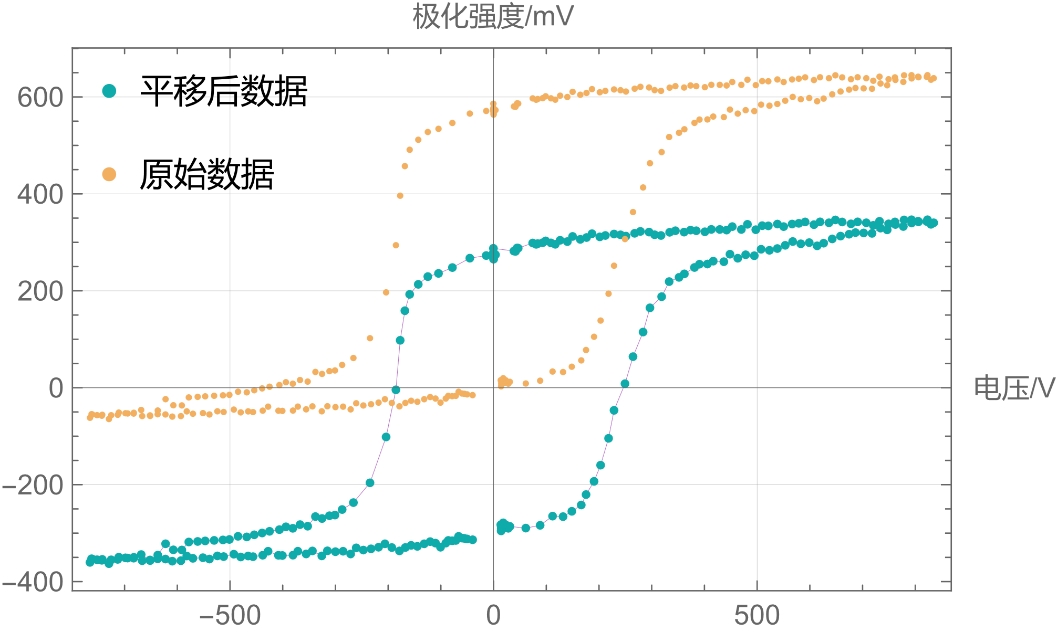
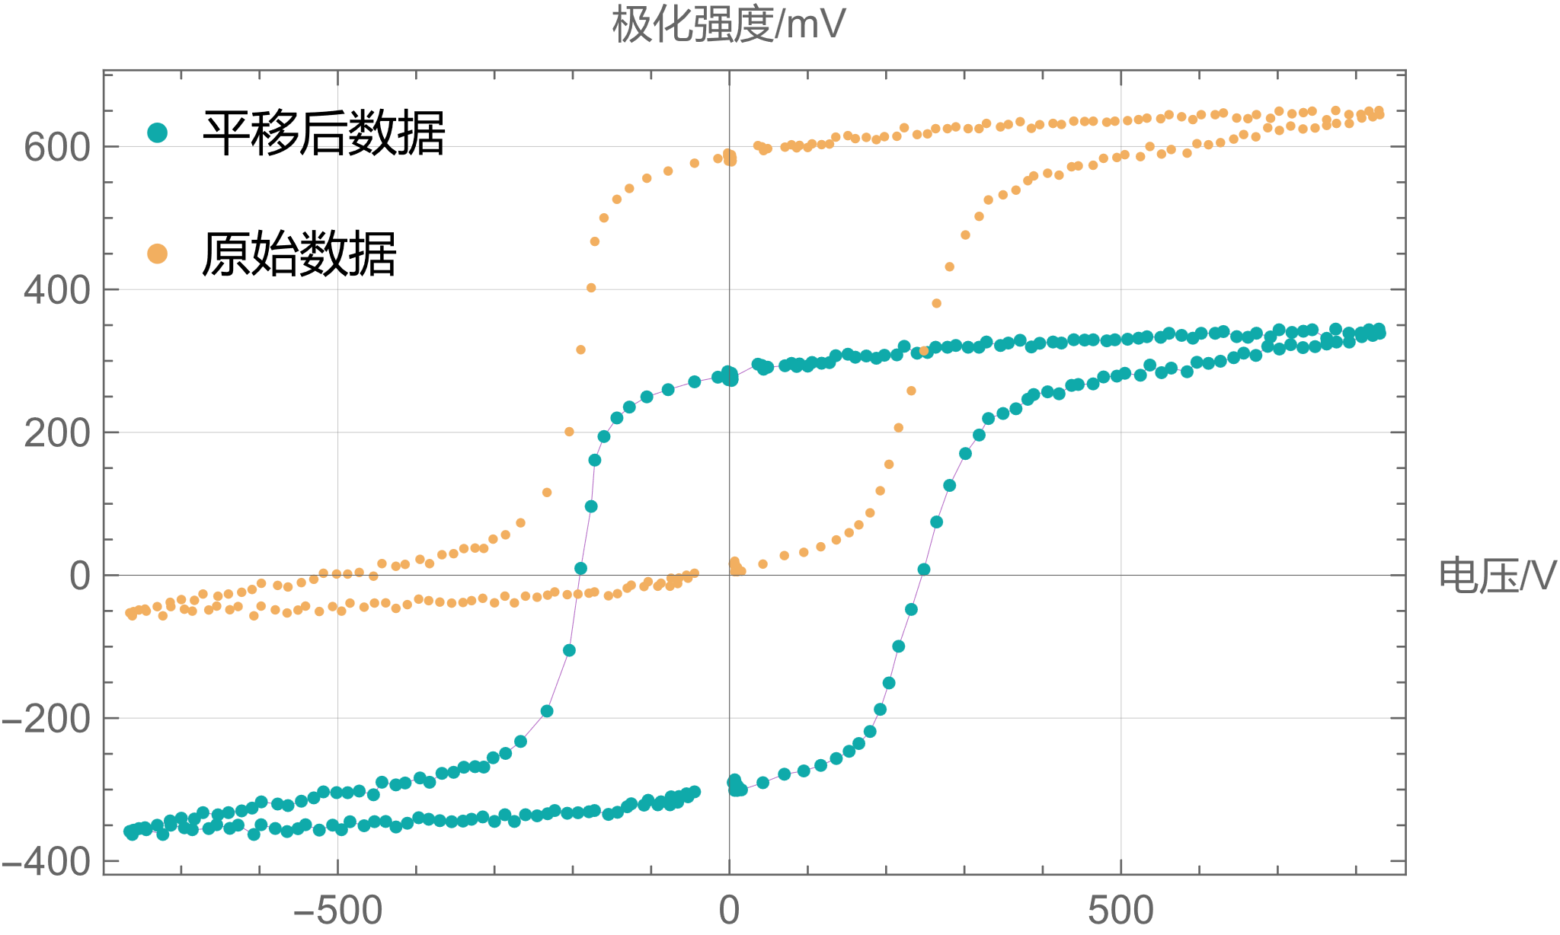
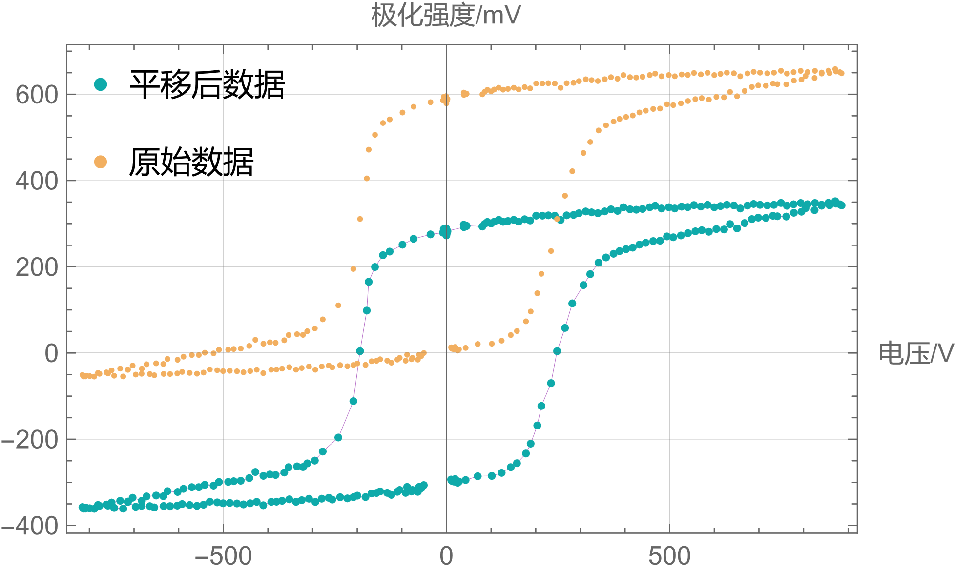
900V扫描电滞回线
(-765.7V, 834.9V)
925V扫描电滞回线
(-765.7V, 830.3V)
950V扫描电滞回线
(-815.6V, 885.1V)

Slide 5
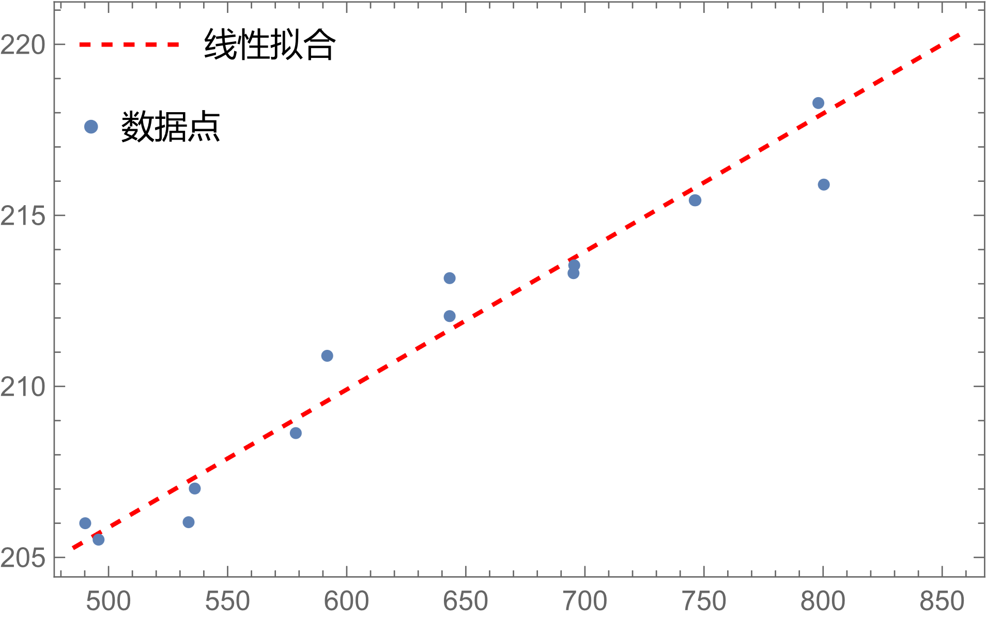
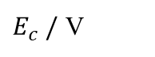
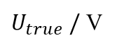
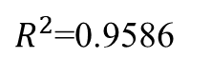
$E_{c} /$ V
$R^{2}$=0.9586
$U_{true} /$ V

Slide 6
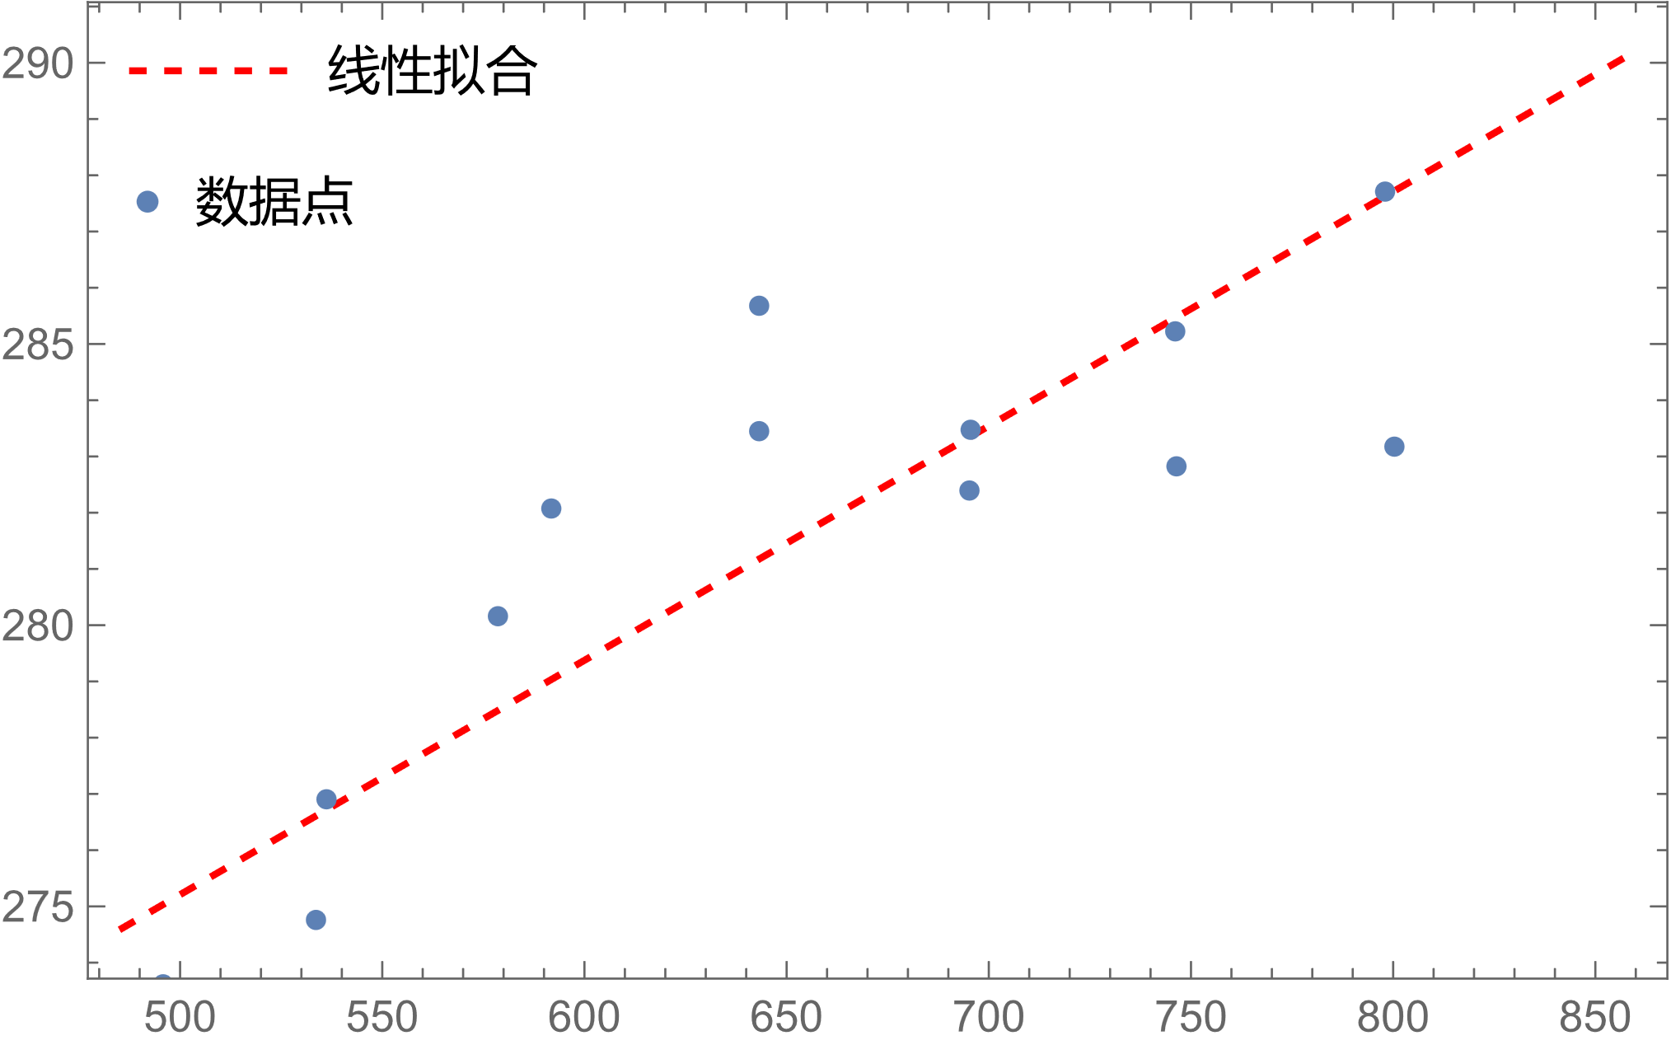
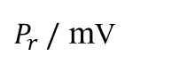
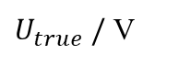
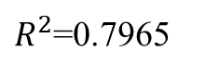
$P_{r} /$ mV
$R^{2}$=0.7965
$U_{true} /$ V

Slide 7
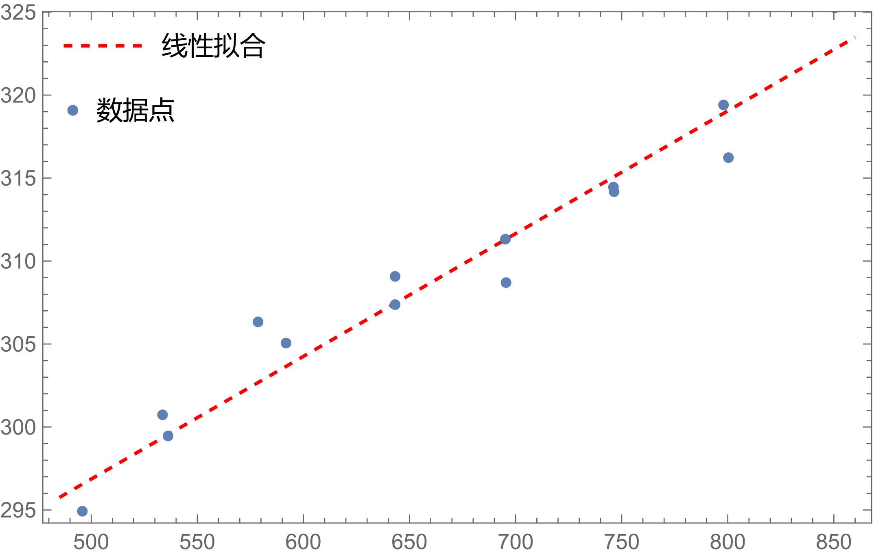
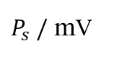
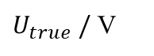
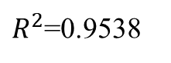
$P_{s} /$ mV
$R^{2}$=0.9538
$U_{true} /$ V

